Slide 1

自行車共享如何成功

Slide 2
自行車共享如何快速成功
導言：
遵循資料分析流程的步驟：詢問、準備、處理、分析、分享和行動。
場景：
資料分析師在本市一家共享單車公司的行銷分析團隊工作。
行銷總監認為公司未來的成功取決於年度會員數的最大化。
因此，團隊希望了解休閒騎行者和年度會員使用公司自行車的不同方式。
根據這些意見，我的團隊將設計一種新的策略行銷，將散客轉變為年度會員。

Slide 3
角色與團隊
A：行銷總監和我的經理。
行銷分析團隊：負責收集、分析和報告有助於指導公司行銷策略的數據。
執行團隊：以注重細節著稱的執行團隊將決定是否批准建議的行銷計畫。

Slide 4
公司介紹
共享單車：在全市 1000 個站點提供10000多輛共享單車。他們依靠單次騎行、日票和年度會員等靈活的定價方式。
問題：在吸引顧客的同時，我們希望增加年費會員，因為年費會員的利潤更高。
解決方案：將現有的散客轉化為會員。散客已經知道並了解如何使用產品，因此他們是首要目標。
目標：設計針對散客轉換的行銷策略。
行動： 分析歷史數據，了解休閒騎乘者與會員之間的差異、成為會員的動機、數位媒體的影響。

Slide 5
產生成果報告
1：明確業務任務
2：所有資料來源的說明
3：任何資料清理或處理的記錄
4：我的分析摘要
5：可視化支持和發現主要
6：我根據分析提出的三大建議

Slide 6
詢問
問：
確定業務任務
答：
尋找散客和年度會員使用自行車的不同方式。從這些洞察中，幫助團隊設計新的行銷策略，將臨時騎乘者轉化為年度會員。

Slide 7
準備
問:
所有資料來源的說明
答:
這些數據由 Motivate International Inc. 提供，屬於公開數據，可用於探索不同客戶類型如何使用自行車。
資料雜亂無章，但只需清理，所有文件都無可挑剔。符合ROCCC規範。

Slide 8
處理
問:
任何資料清理或處理的記錄
答:
在Jupyter Notebook中使用python有助於在短時間內通知和調整，透過在短時間內運行數行程式碼，並在運行後給出結果，節省了大量時間，因此我可以時不時地查看數據，並且可以記錄我採取的每一個步驟。

Slide 9
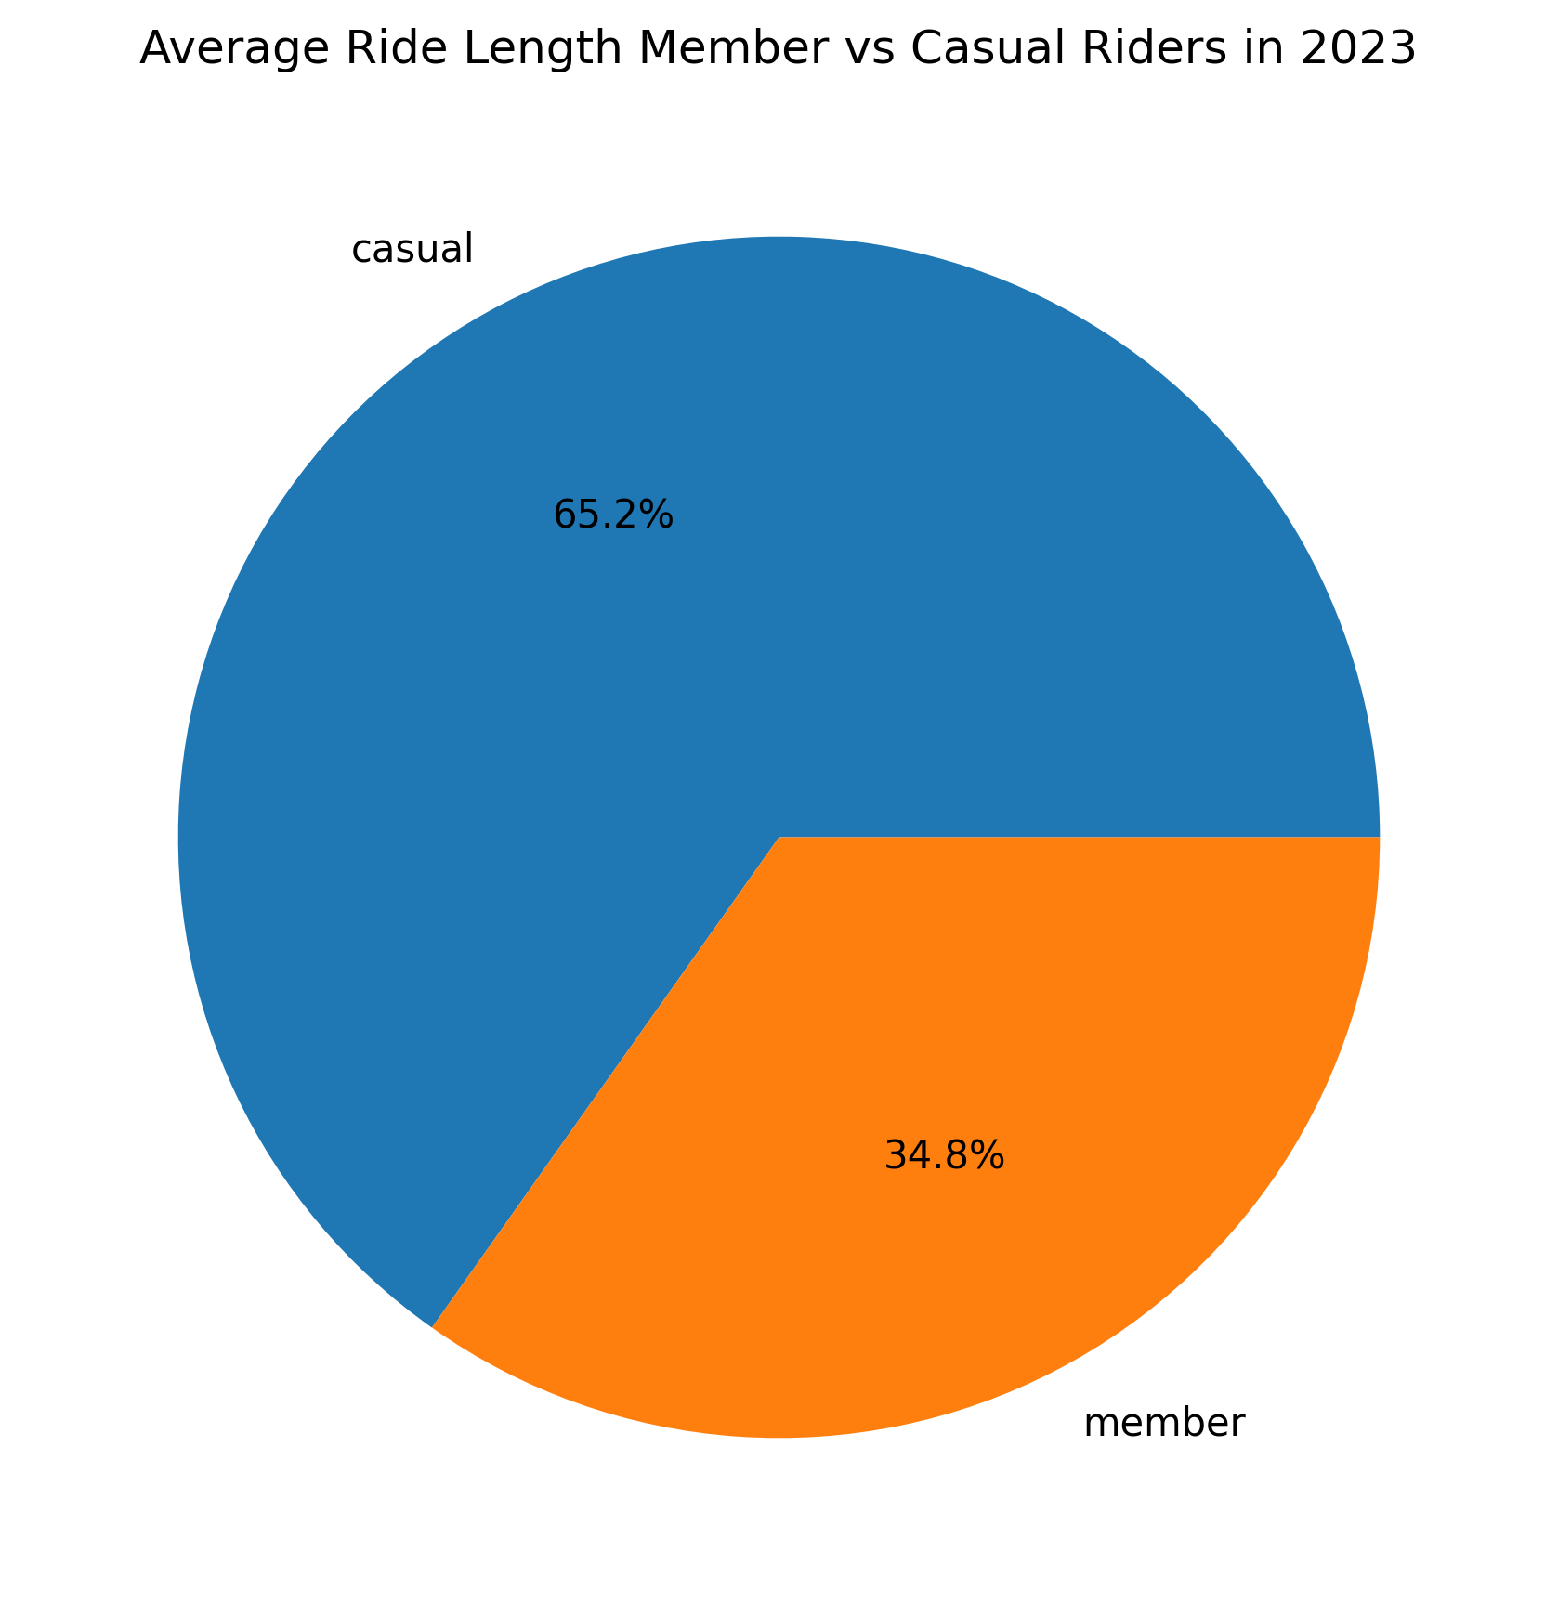
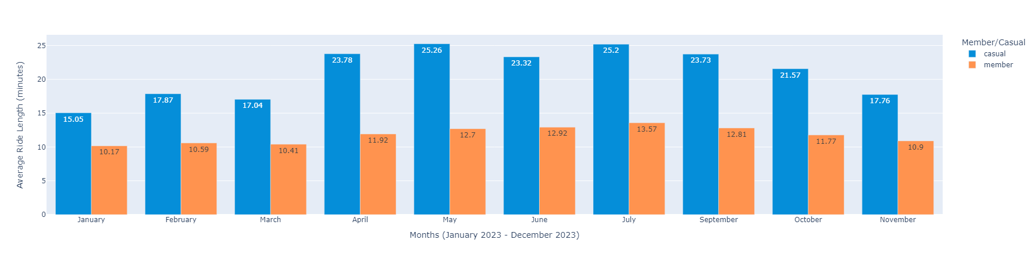
分析
我的分析摘要
散客的平均騎乘時間比會員的平均騎乘時間長。
夏季，散客和會員的旅行次數都達到了最高水準。

Slide 10
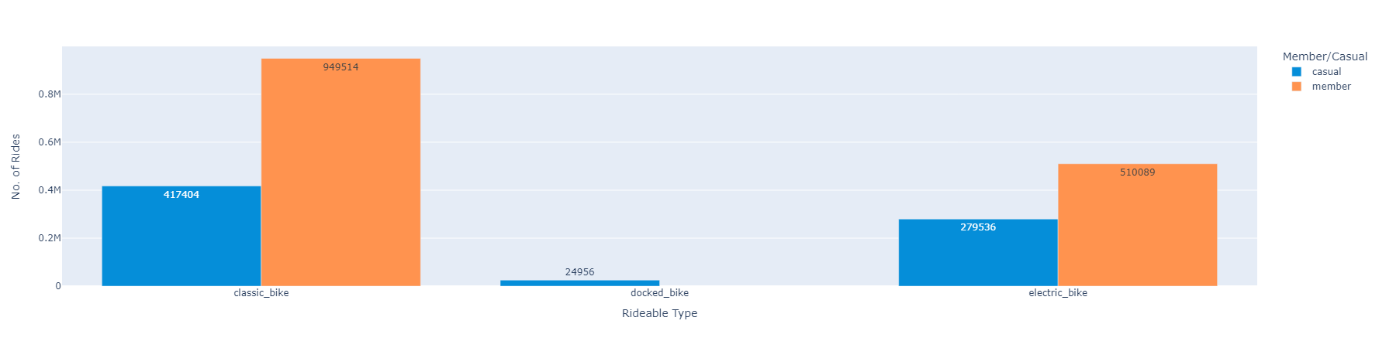
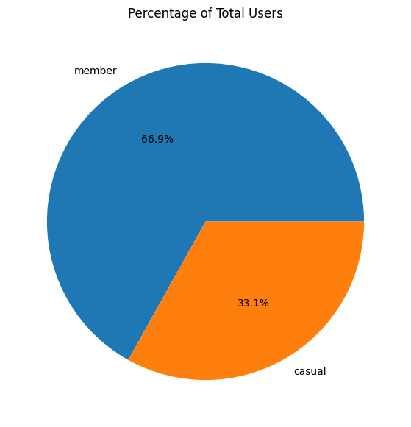
分析
單車種類
我的分析摘要
大多數騎乘者都是會員使用者。
最受歡迎的經典自行車。
只有散客使用無樁電動自行車，會員使用者更喜歡經典自行車，而兩者對電動自行車的使用幾乎相同。

Slide 11
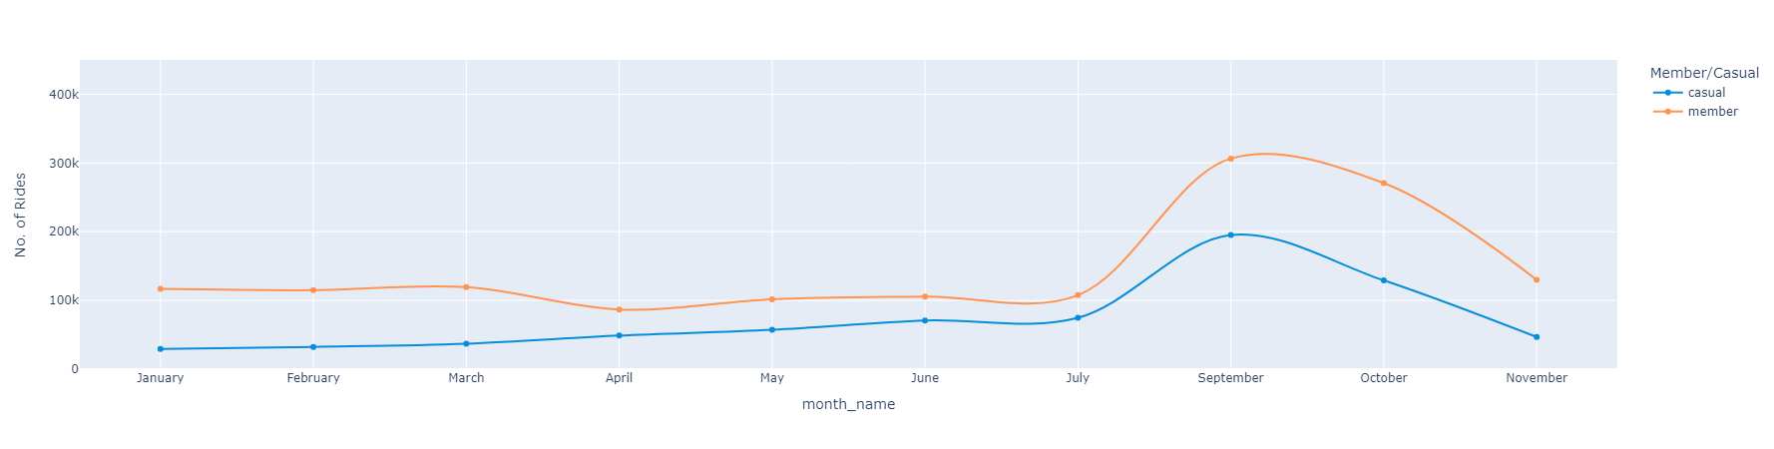
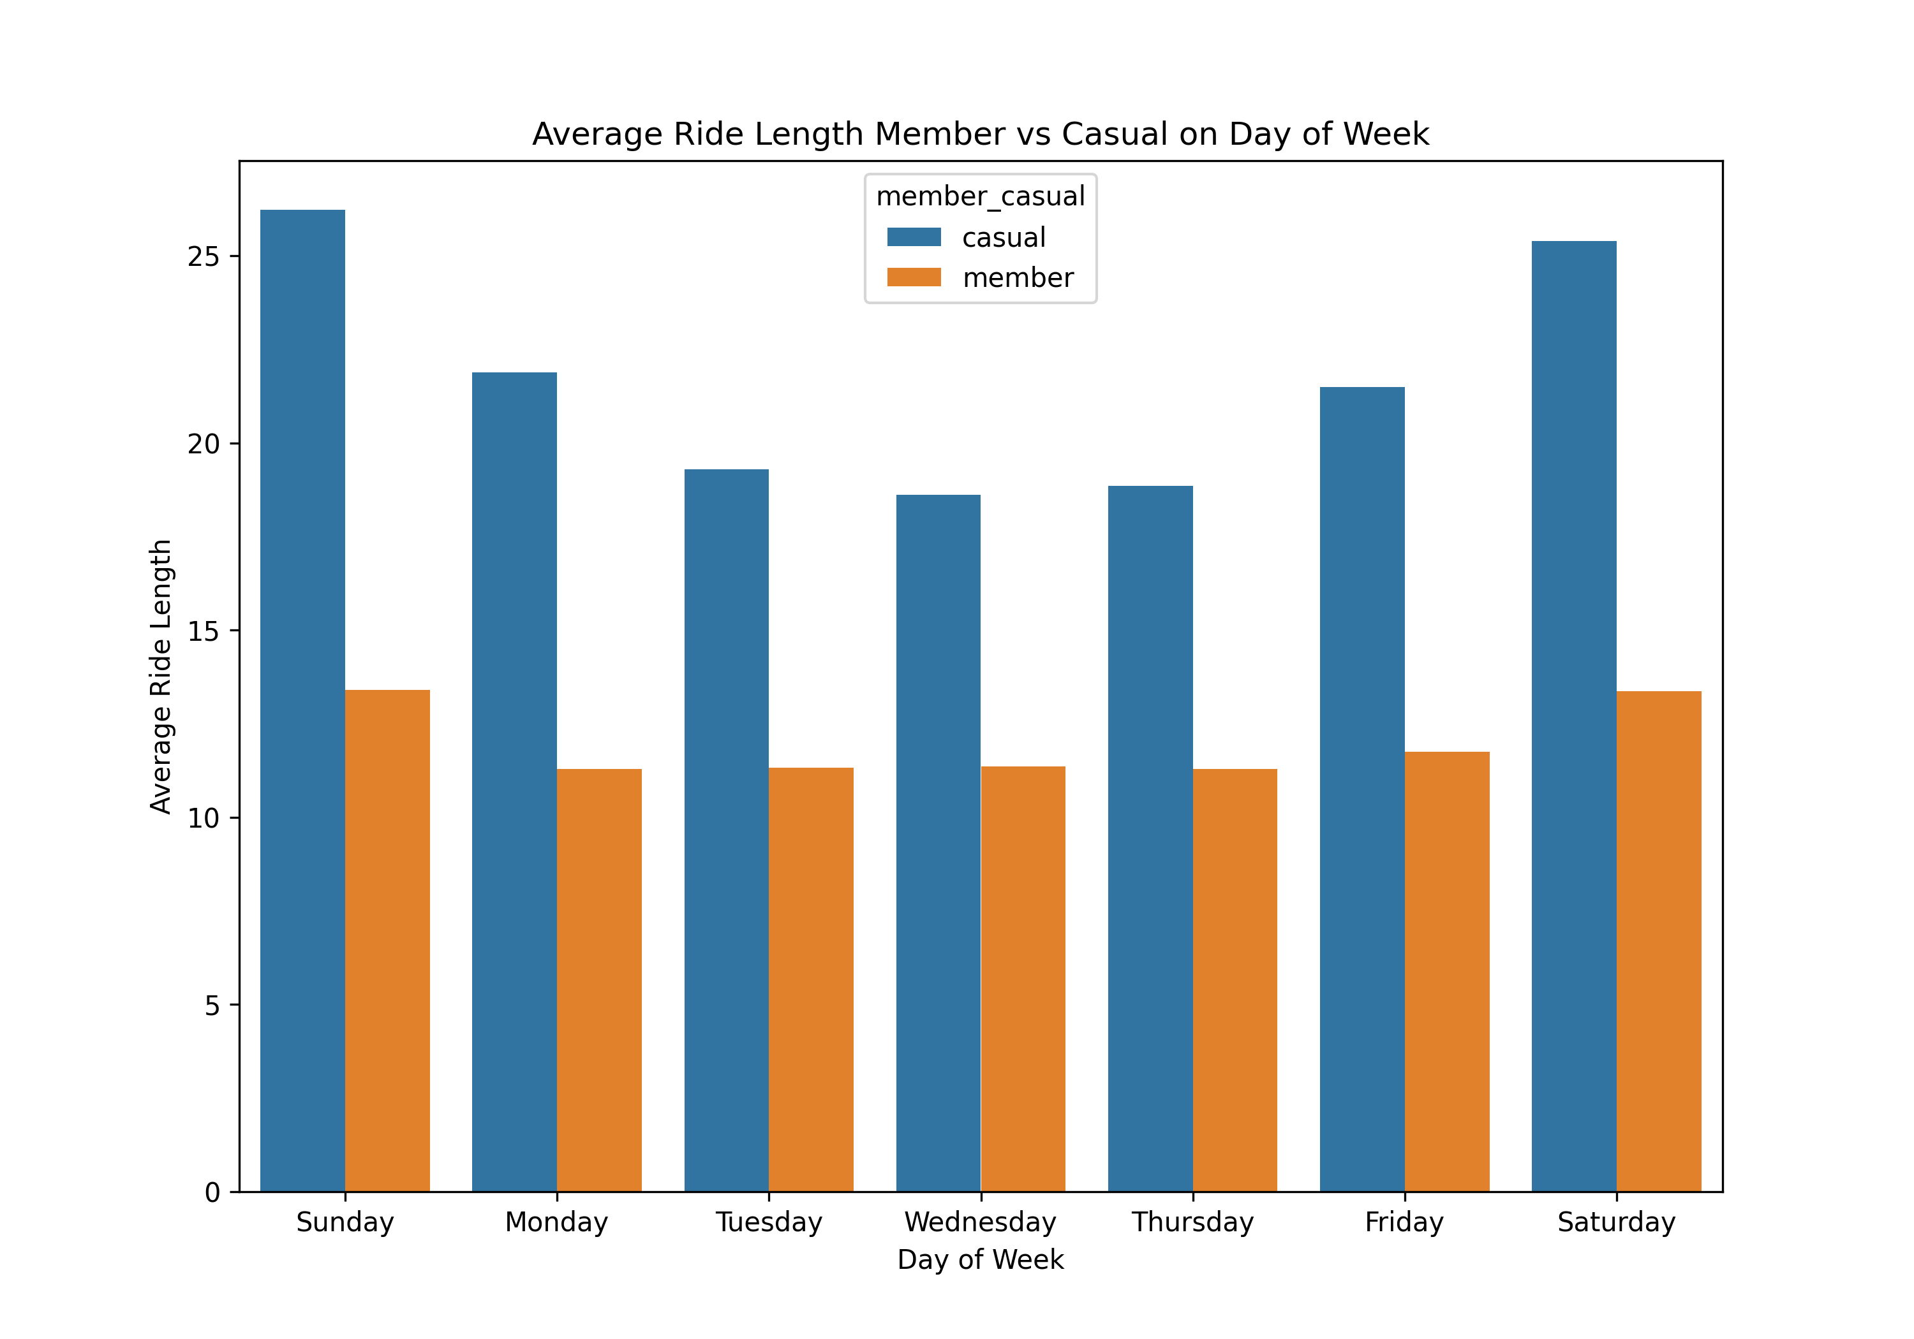
分析
Bike usage
我的分析摘要
散客和會員乘車次數呈趨勢趨勢。可以看出，夏季（7月至9月）的乘車次數有所增加，而且夏季的臨時乘車人數超過了會員乘車人數。
與平日相比，週末臨時乘坐的乘車時長。最終會員在所有工作日的乘車時長幾乎相同。
同年（2023年），散客的平均乘車時間是乘客乘客的兩倍以上。

Slide 12
分享
問:
年度會員和散客使用公司自行車的方式有何不同？
答:
旅行頻率和時間：
散客：整體騎乘次數較少，但單次騎乘時間往往較長，尤其是在週末，這表示他們使用自行車進行休閒或個人活動。
年度會員：騎乘次數較多，這可能表示他們將自行車用於通勤或差事。他們的平均騎行時間較短，但週末騎行時間也較長。
自行車類型偏好：
散客：主要使用老式自行車，可能是因為價格低廉和熟悉。他們是唯一使用有樁自行車的群體，這表明他們的點到點騎行距離較短。
年度會員：喜歡經典自行車，但也幾乎同樣使用電動自行車。這可能表明他們將通勤和休閒目的結合在一起，在某些情況下選擇電動自行車是為了提高效率或增加樂趣。
季節性：兩組人都是在吻夏季騎車的頻率最高，這與休閒活動和可能更溫暖的天氣相合。

Slide 13
行動
我根據分析提出的三大建議
針對散客：
突顯經典自行車在休閒活動中的便利性和經濟性。
提供週末促銷或折扣，鼓勵更多的人使用。
考慮在觀光或休閒的熱門地區推廣。
將散客轉變為年度會員：
告知高頻率使用的散客，年度會員可以節省成本。
展示經典自行車和電動自行車在通勤、差事和休閒方面的多功能性。
在自行車運動最受歡迎的夏季進行有針對性的行銷活動。

Slide 14
感謝聆聽
歡迎提問
若問題需要數據支持，還請在會議後用Email告知

